Slide 1
PYTHON
Playground Avanzado Parte II

Slide 2

Repositorio Github
Te dejamos el acceso al Repositorio de Github donde encontrarás todo el material complementario y scripts de la clase.
Repositorio Python
Notes:
Usar para slides de sólo texto con categorías.

Slide 3
Login - Registro - Logout

Slide 4

Login y Logout
Hemos logrado hacer CRUD con Profesores y con Cursos, profesores a mano y Cursos usando ListView y sus derivados.
Podríamos hacer lo mismo con todas las clases, pero….
¿Es adecuado que cualquiera con acceso a nuestra web pueda hacer ABM de nuestros modelos?

Slide 5

Login y Logout
¡CLARO QUE NO!
👉 Debemos limitar los permisos de los usuarios identificándolos con un login, similar al panel de admin.

Slide 6
Login

Slide 7

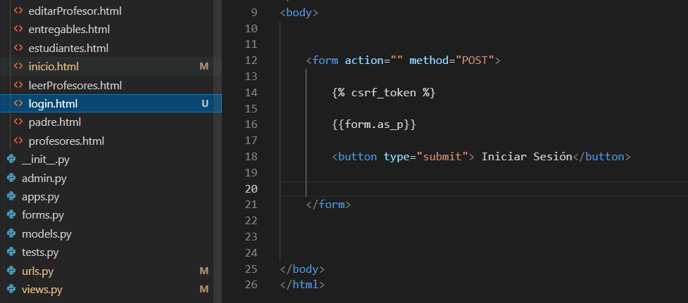
Login
Django nos provee de un Login y Logout muy sencillo, seguro y fácil de comprender.
👈 Arranquemos primero con un template simple para el login, login.html (form, automático de Django).

Slide 8
Login - Script
<!DOCTYPE html>
<html lang="en">
<head>
<meta charset="UTF-8">
<meta http-equiv="X-UA-Compatible" content="IE=edge">
<meta name="viewport" content="width=device-width, initial-scale=1.0">
<title>Document</title>
</head>
<body>
<form action="" method="POST">
{% csrf_token %}
{{ form.as_p }}
<button type="submit">Inciar sesion</button>
</form>
</body>
</html>

Slide 9
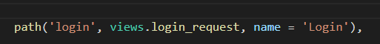
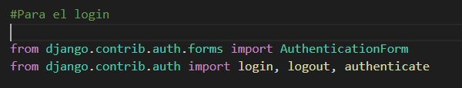
Login
👈 Agregamos las urls.
path('login', views.login_request, name="Login")
👈 Y en las views agregamos lo que necesitamos importar.
from django.contrib.auth.forms import AuthenticationForm, UserCreationForm
from django.contrib.auth import login, logout, authenticate

Slide 10
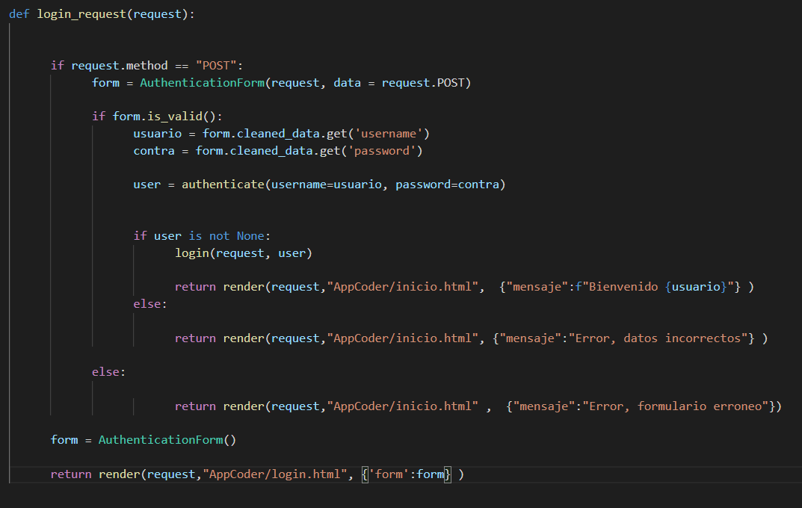
Login
👈 La vista
Ver script: Vista.txt

Slide 11
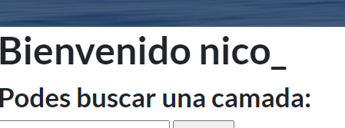
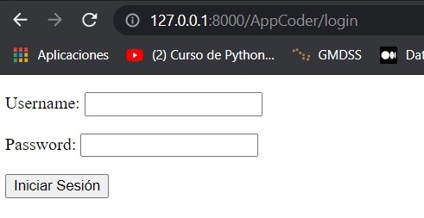
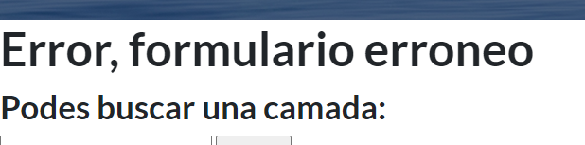
Login
Resultados ✋
Datos correctos
Datos incorrectos

Slide 12
Registro

Slide 13
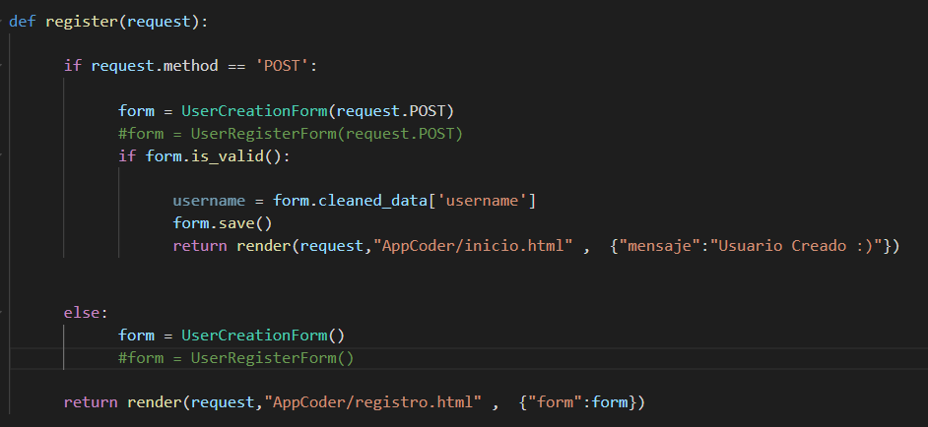
Registro
Lo anterior funciona si tenemos algún usuario creado por panel de administración, pero también podríamos registrar usuarios sin el panel.
👈Veamos la vista.
Ver: Registro.txt

Slide 14
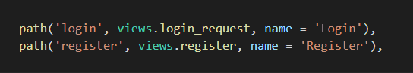
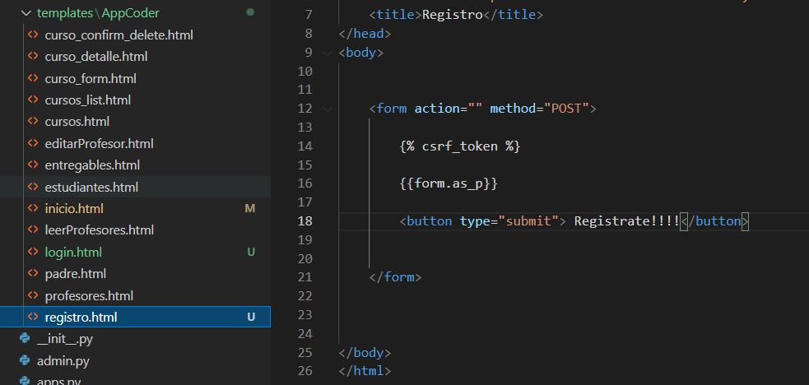
Registro
path('register', views.register, name='Register'),
Modificamos las urls y creamos el template
👈

Slide 15
<!DOCTYPE html>
<html lang="en">
<head>
<meta charset="UTF-8">
<meta http-equiv="X-UA-Compatible" content="IE=edge">
<meta name="viewport" content="width=device-width, initial-scale=1.0">
<title>Document</title>
</head>
<body>
<form action="" method="POST">
{% csrf_token %}
{{ form.as_p }}
<button type="submit">Registrate!</button>
</form>
</body>
</html>
Script

Slide 16
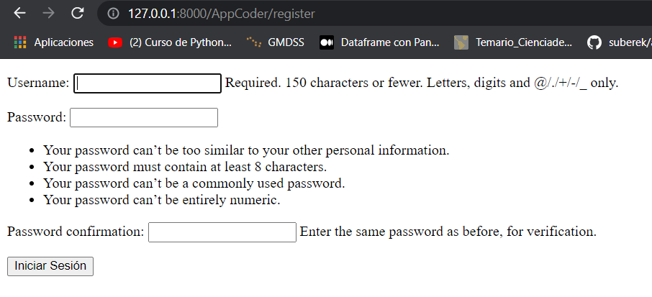
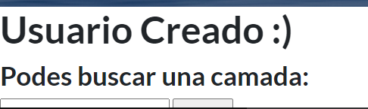
Registro
Nuestro resultado se verá así 😎

Slide 17
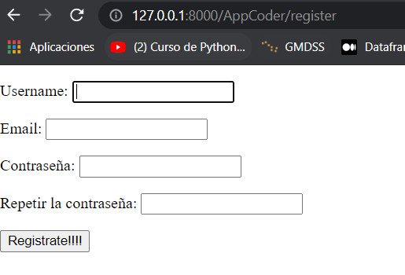
Registro
Funcionó, pero por defecto no se ve muy estético 😞
Lo arreglaremos para que se vea así
👈

Slide 18
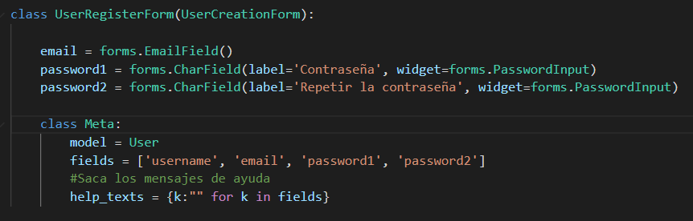
Registro
Para eso necesitamos heredar el formulario de Django y modificarlo a nuestro gusto, desde forms.py y luego usar “nuestro” form 👇

Slide 19
Registro
Script:
class UserRegisterForm(UserCreationForm):
email = forms.EmailField()
password1 = forms.CharField(label="Contraseña", widget=forms.PasswordInput)
password2 = forms.CharField(label="Repetir contraseña", widget=forms.PasswordInput)
class Meta:
model = User
fields = ['username', 'email', 'password1', 'password2']
# Saca los mensajes de ayuda
help_texts = {k:"" for k in fields}

Slide 20
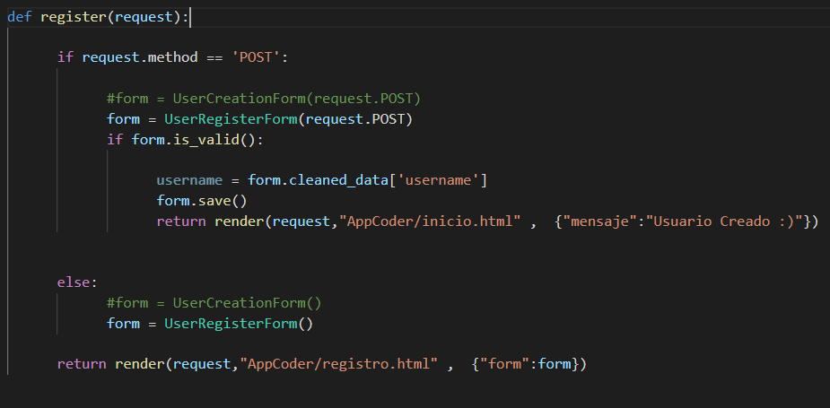
Registro
Y en la vista usamos “nuestro” form 👇

Slide 21
Logout

Slide 22
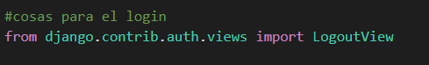
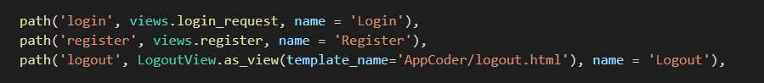
Logout
Django también tiene vistas listas para login y logout, usemos una vista predefinida para el Logout, en urls.py
👉
from django.contrib.auth.views import LogoutView
👉
path('logout', LogoutView.as_view(template_name='AppCoder/logout.html'), name='Logout'),

Slide 23
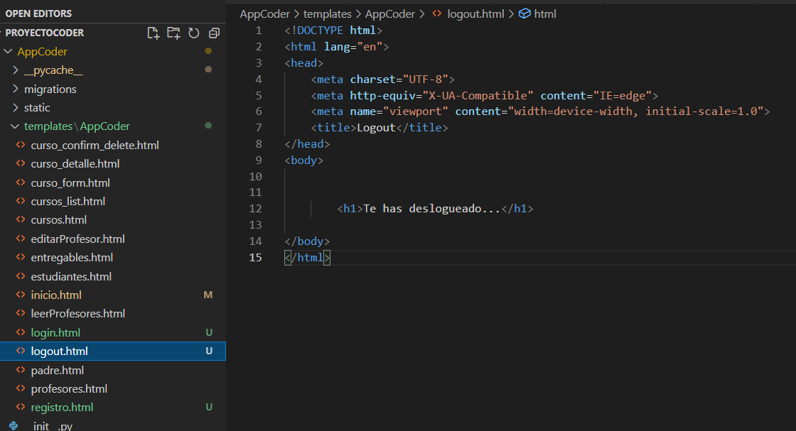
Logout
Creamos el logout.html 😮

Slide 24
Logout
Script
<!DOCTYPE html>
<html lang="en">
<head>
<meta charset="UTF-8">
<meta http-equiv="X-UA-Compatible" content="IE=edge">
<meta name="viewport" content="width=device-width, initial-scale=1.0">
<title>Document</title>
</head>
<body>
<h1>Te has deslogueado...</h1>
</body>
</html>

Slide 25
Script
Accesos
Al generar estas vistas de Login, Registro y Logout debemos darles una forma de acceso a las mismas. Estos accesos los agregamos al nav como los demas.
<a class="btn btn-primary" href="{% url 'Login' %}">Login</a>
<a class="btn btn-primary" href="{% url 'Register' %}">Registro</a>
<a class="btn btn-primary" href="{% url 'Logout' %}">Logout</a>

Slide 26
Mixin y Decoradores

Slide 27
Mixin

Slide 28

Mixin
Es posible que solo personas con login puedan ver nuestra página web, para ello existen los mixin y los decoradores que tienen como función validar lógica en nuestras views.
Si deseas que solo se pueda acceder a una Clase estando logueado podemos usar Mixin de Django:
from django.contrib.auth.mixins import LoginRequiredMixin
class ClaseQueNecesitaLogin (LoginRequiredMixin):
💃 ¡Listo!, solo podrán hacer uso de la clase los usuarios registrados.

Slide 29
Decoradores

Slide 30
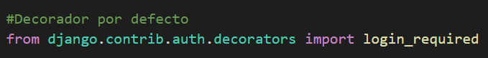
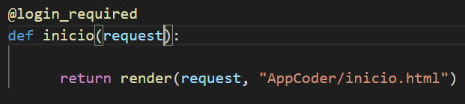
Decoradores
Nos sirven para validar identidad rápidamente, pero están más orientados a vistas y def.
👈 Primero usaremos el decorador más simple y ya dado por Django.

Slide 31
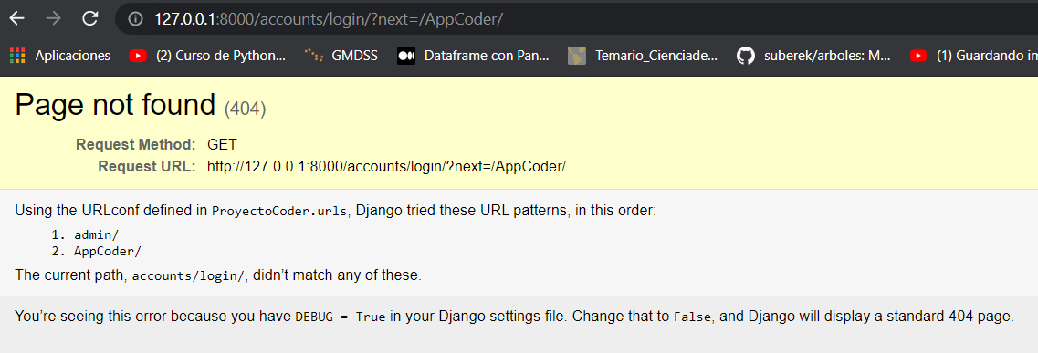
Decoradores
Al tratar entrar a la página de Inicio nos prohíbe el ingreso y nos sale lo siguiente
👇

Slide 32
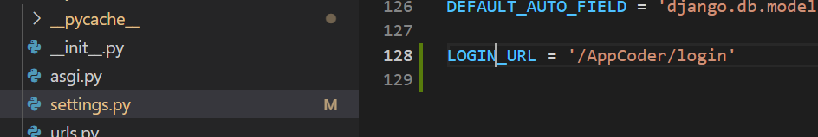
Decoradores
Eso es porque no estamos logueados, entonces nos quiere redireccionar a un lugar predefinido que no existe.
Lo tenemos que modificar desde settings.py para que nos lleve a nuestro login
¡LISTO! 💃

Slide 33
Ejemplos de decoradores y mixin
Aquí podrán encontrar más ejemplos de todo lo que se puede hacer con mixin y decorados.

